Slide 1


미니프로젝트 3차
조별 발표
AI 3반 10조

Slide 2
문제 정의
● 차량 공유 업체의 차량 파손 여부 분류
차량은 차량 공유 업체의 중요한 자원이기에, 차량의 파손 상태를 모니터링하는 것은 중요한 일
But, 기존의 프로세스는 업무 담당자가 차량 외관 이미지를 직접 검수하는 것은 회사와 담당자에게 큰 업무 부담
반드시 사람이 눈으로 봐야만 검수를 할 수 있는 걸까?
▷ 딥러닝 모델을 이용한 차량 파손 탐지 자동화 프로젝트를 진행
어떤 CNN 모델과 어떤 하이퍼 파라미터를 써야 좋은 성능이 나올까?
▷ 여러 CNN 모델들에 다양한 하이퍼 파라미터를 적용해가면서 성능 확인

Slide 3
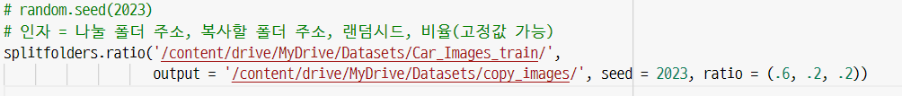
데이터 전처리
● 조에서 공유한 데이터 전처리 방법을 나열하고, 가장 우수하다고 판단한 방법을 선택하고 그 이유를 적어주세요.
split folder & shutil.copytree 사용
편의성
split folder > shutil.copytree

Slide 4
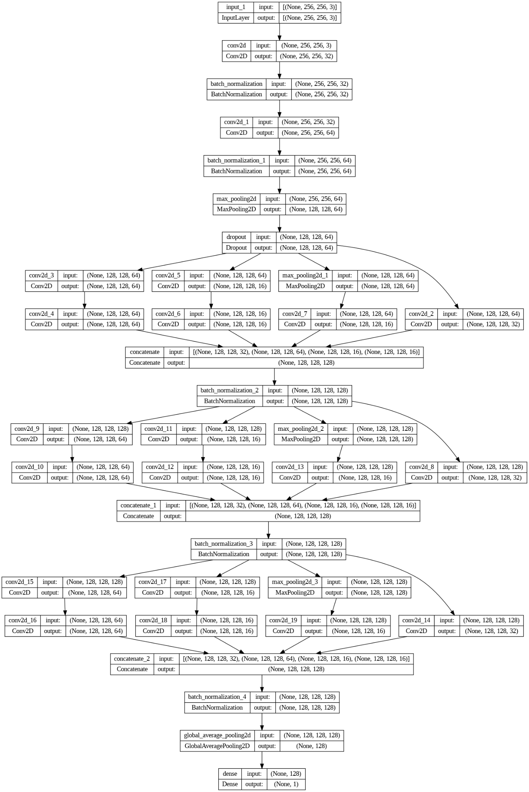
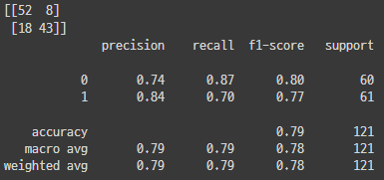
모델링I - CNN
● 개인 설계 모델 1
본인의 모델 + Data Augmentation
Data Augmentation 적용 후 기존의 모델만 사용했을 때와 비교
▷ 성능 향상

Slide 5
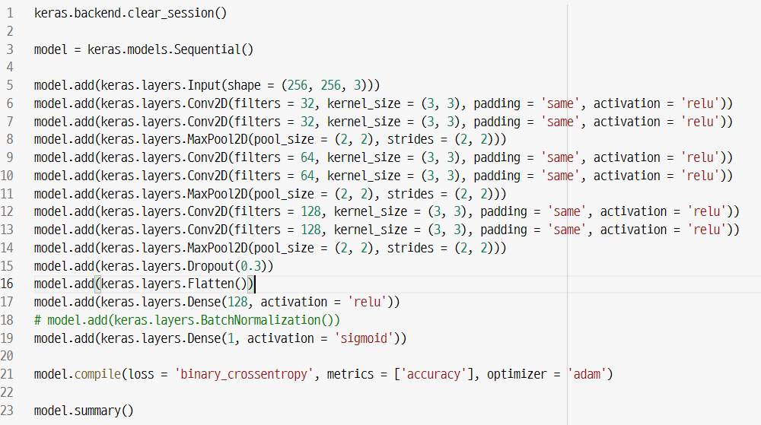
모델링I - CNN
● 개인 설계 모델 2
본인의 모델 + Data Augmentation
Data Augmentation 적용 후 기존의 모델만 사용했을 때와 비교
▷ 성능 향상

Slide 6
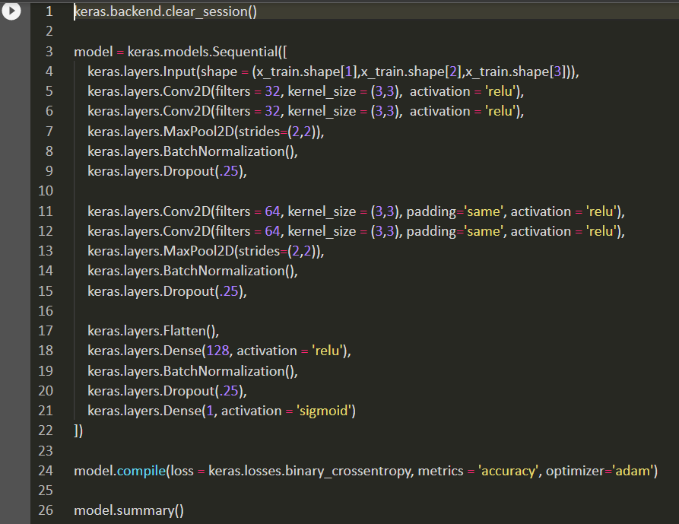
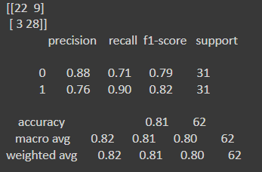
모델링I - CNN
● 개인 설계 모델 3
본인의 모델 + Data Augmentation
Data Augmentation 적용 후 기존의 모델만 사용했을 때와 비교
▷ 성능 하락

Slide 7
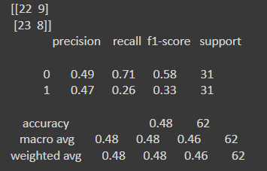
모델링II – Data Augmentation
● 개인 설계 모델별 비교
Data Augmentation 이용하면 정확도가 올라가지 않을까?
But, 정확도가 올라간 모델과 반대로 떨어진 모델도 존재
모델링의 방법에 따라 달라지는 것 같고,
잘 활용하기 위해선 자신이 만든 모델이 어떻게 작동하는지를 알아야 활용이 가능할 것

Slide 8
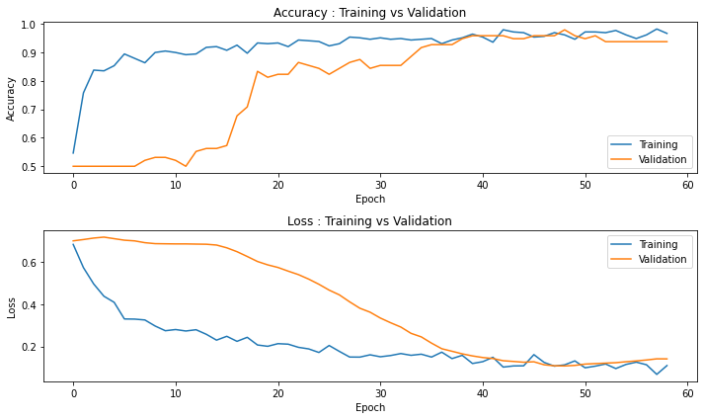
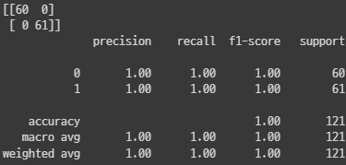
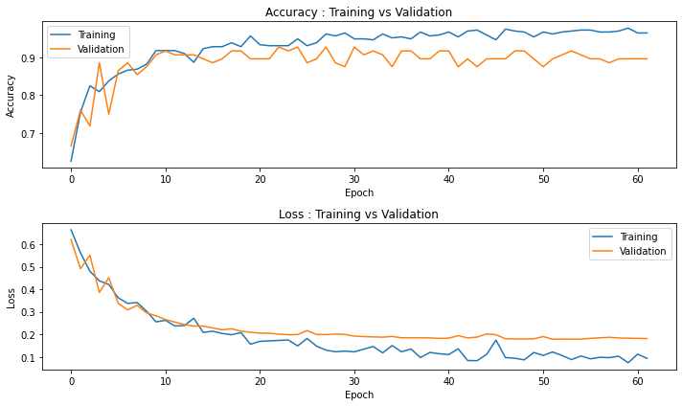
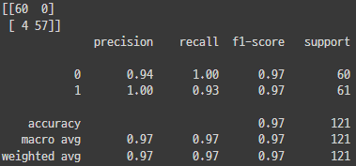
모델링II – Transfer Learning
● EfficientNetB0 + GAP, BatchNormalization Layer = Trainable
일정 epoch가 지나고 나서 validation data에서도 좋은 성능을 보이기 시작함
test data에서 accuracy가 100%
● InceptionV3+ GAP, BatchNormalization Layer = Trainable
EfficientNet 보다는 이상적인 학습 과정을 보여줌
차량 파손 문제 분류라는 task 특성상 이미지의 특정 위치를 봐야하므로 Inception의 다양한 필터 size가 좋은 영향을 미치지 않았을까 추측

Slide 9
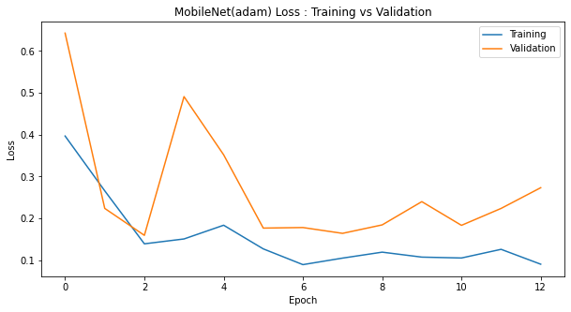
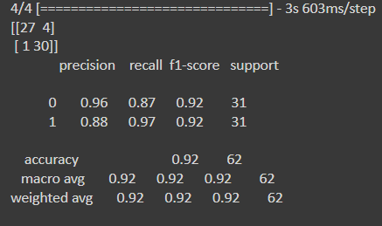
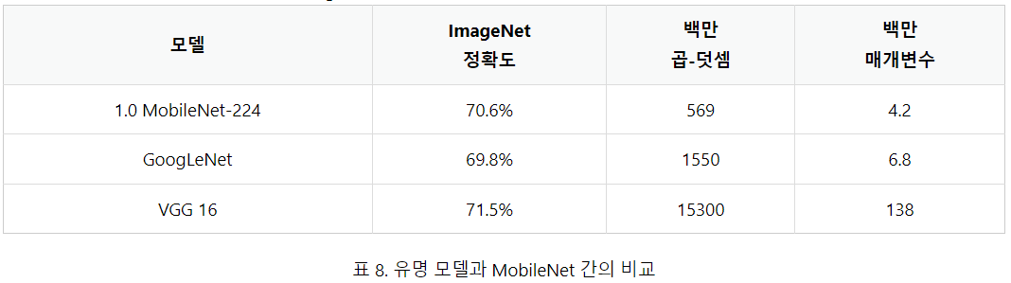
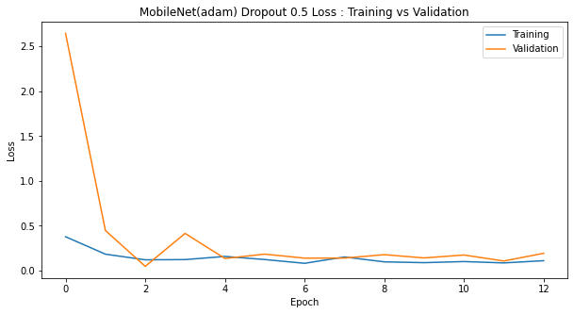
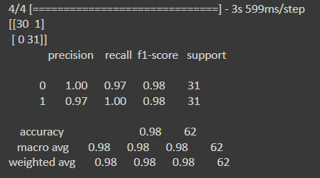
모델링II – Transfer Learning
● MobileNet + Dropout 0.5
VGG16보다 32배는 작고, 연산은 27배나 적으면서도 비슷한 정확도를 보이는 MobileNet
output layer에 Dropout을 0.25을 적용했을 때 과적합 발생
Dropout 비율을 0.5로 높여 과적합을 줄이고 성능 개선

Slide 10
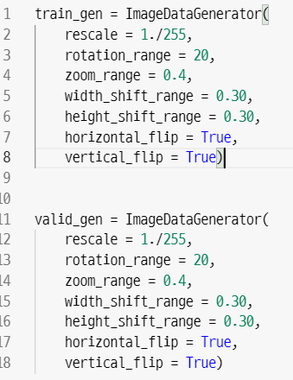
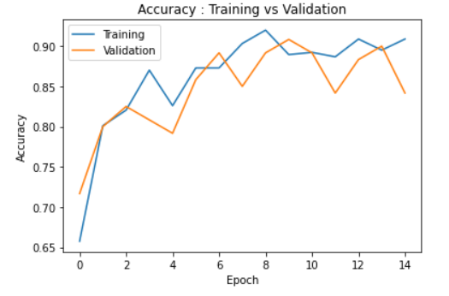
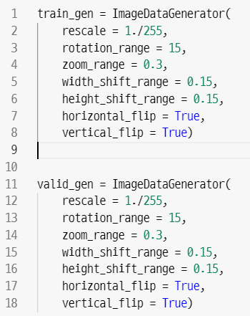
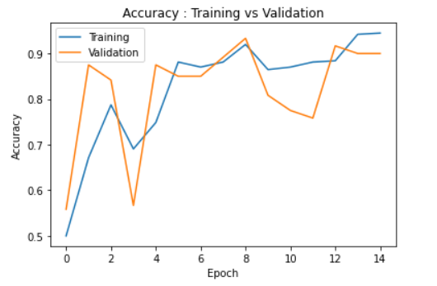
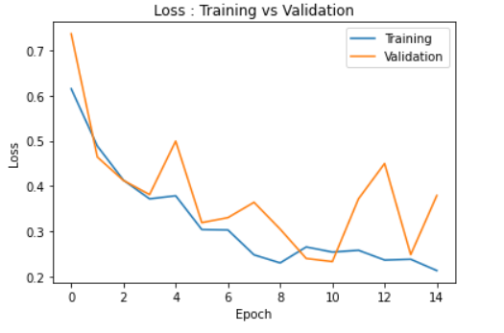
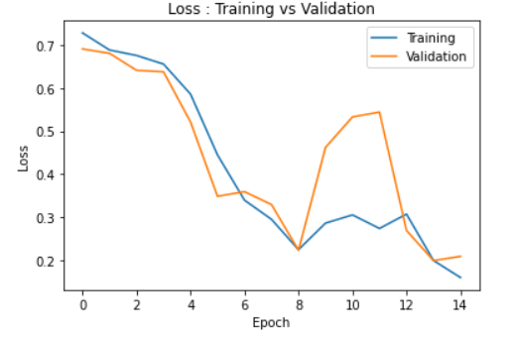
모델링II – Transfer Learning
파라미터 값
>
파라미터 값이 높을수록 랜덤성이 더해져 높은 정확도를 나타낼 것 같았지만,
생각과는 다르게 낮은 범위를 가진 값이 더 높은 정확도를 보여줌

Slide 11
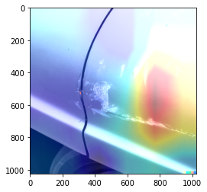
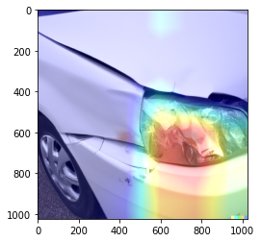
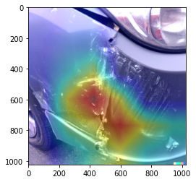
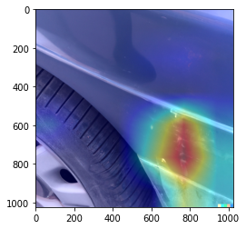
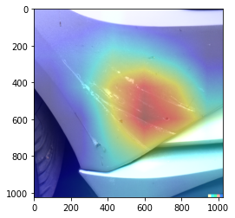
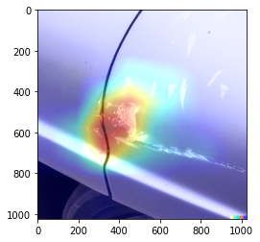
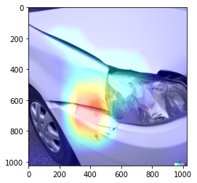
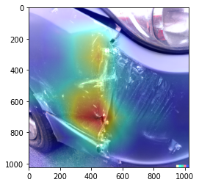
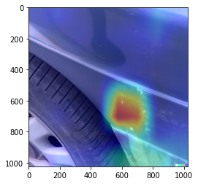
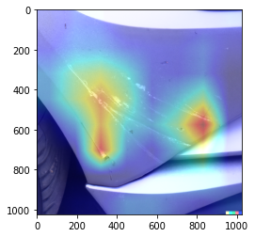
시각화 – Grad CAM
● Inception V3
● EfficientNet B0 (Test Data의 성능 ▲)

Slide 12
결 론
데이터 전처리, 모델별 성능 분석 및 최적 모델 선정, 시사점, 느낀점
모델의 성능을 높이기 위해서는 모델 작동에 영향을 주는 여러가지 요소를 알아야 하는데,
그런 요소들을 알기 위해서는 모델을 사용을 해보는 것이 가장 좋은 것 같다.
생각과 다르게 작동하는 부분이 생각보다 훨씬 많고, 사실 어떻게 작동하는지도 모르는 경우도 있다.
분명 파라미터의 변화를 줬을 때 정확도에 대해 변화가 있을 것이라고 예상했지만 변화가 없는 경우도 있고,
그 반대의 경우도 있다. 이와 같은 것들은 경험을 통해 알아가야 한다고 생각한다.

